Slide 1
Project Cost Management

Slide 2
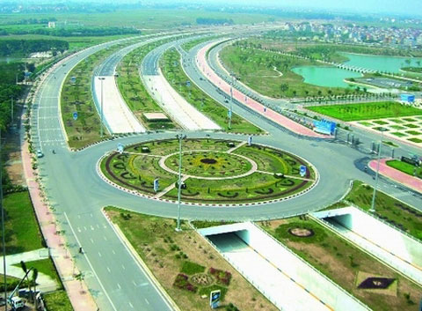
Group discussion: Case-study
Dự án cao tốc (Đại lộ Thăng Long, Hà Nội).
Khởi công 03/2005: tổng mức đầu tư là 5.379 tỉ đồng. Giá đầu tư với 179 tỷ đồng/km
Đến tháng 10/2007: bộ GTVT điều chỉnh dự án với tổng mức đầu tư điều chỉnh tăng lên đến hơn 7.527 tỷ đồng. Theo đó, giá đầu tư mỗi km lên đến hơn 250 tỷ đồng.
Báo CAND ra ngày 28/5/2009, tác giả Khánh Chi cho biết: “Chính phủ vừa bổ sung gần 4.000 tỷ đồng để đẩy nhanh tiến độ đường Láng - Hòa Lạc…”
Notes:
- Case study: dự án đường cao tốc Thăng Long, sự lãng phí của chính phủ, khả năng quản lý vốn kém
-> discuss với học viên, đâu là những nguyên nhân cho việc quản lý vốn ko hiệu quả

Slide 3
Group discussion
Phân biệt sự khác nhau
Direct Cost Ảnh hưởng trực tiếp đến dự án CP nhân công CP lương CP Nguyên Vật liệu | Indirect Cost Share văn phòng cho dự án khác Điện nước net
Variable Cost Nguyên vật liệu Lương thưởng Điện nước net | Fixed Cost Thuê văn phòng nhà xưởng

Slide 4
Group discussion: Sắp xếp vào ô phù hợp
No | Name of estimate | Range | Remark
1 | Rough Order of Magnitude (ROM) |  | During project initiating
2 |  |  | During project planning
3 |  |  | As the project progresses, the estimate will become more refined
-25% => 75%
Budget Estimate
-10% => 25%
Definitive Estimate
-5% => 10%
Notes:
The accuracy of a project estimate will increase as the project progresses through the project life cycle.
For example, a project in the initiation phase may have a rough order of magnitude (ROM) estimate in the range of −25% to +75%.
Later in the project, as more information is known, definitive estimates could narrow the range of accuracy to −5% to +10%.
In some organizations, there are guidelines for when such refinements can be made and the degree of confidence or accuracy that is expected.

Slide 5
Chi phí Phù hợp ( Money spent during the project to avoid failures ) | Chi phí Không phù hợp ( Money spent during and after the project because of failures )
Chi phí phòng ngừa (build a quality product) | Chi phí lỗi nội bộ (failures found by the project)
Chi phí đánh giá (assess the quality) | Chi phí lỗi bên ngoài (failures found by the customer)
Dành thời gian lên kế hoạch
Kiểm thử phá huỷ
Nợ
Làm lại
Tài liệu hoá quy trình
Đào tạo
Phế liệu
Mất cơ hội kinh doanh
Thanh tra
Bảo hành
Kiểm tra

Slide 6
Group discussion: Tìm sự tương đồng và xếp cột phù hợp
Basis of Estimates
Activity
Tài liệu chính | Tài liệu bổ sung/ thuyết minh
Basis of Estimates
Activity Duration Estimates
Cost Estimates
Activity Atribute
WBS
WBS Dictionary

Slide 7
Group discussion
Hạng mục 5km đường trong 6 tháng
Ước lượng chi phí dự kiến theo thời gian thực hiện ( Đơn vị: Triệu đồng)
Hãy vẽ đường Cost baseline (Gợi ý: Xác định chi phí tích lũy theo từng tháng )
Hạng mục công việc | Tháng 1 | Tháng 2 | Tháng 3 | Tháng 4 | Tháng 5 | Tháng 6 | Ngân sách phân bổ
Đường nhựa | 500 | 500 | 500 | 500 | 500 |  | 2500
Sơn chỉ giới |  |  |  | 200 |  | 200 | 400
Biển báo |  |  | 50 |  | 50 | 70 | 170
Hàng rào bảo vệ |  |  | 300 | 300 | 300 |  | 900
Nghiệm thu chất lượng |  |  |  |  |  | 400 | 400
Ngân sách từng tháng | 500 | 500 | 850 | 1000 | 850 | 670 | 4370

Slide 8
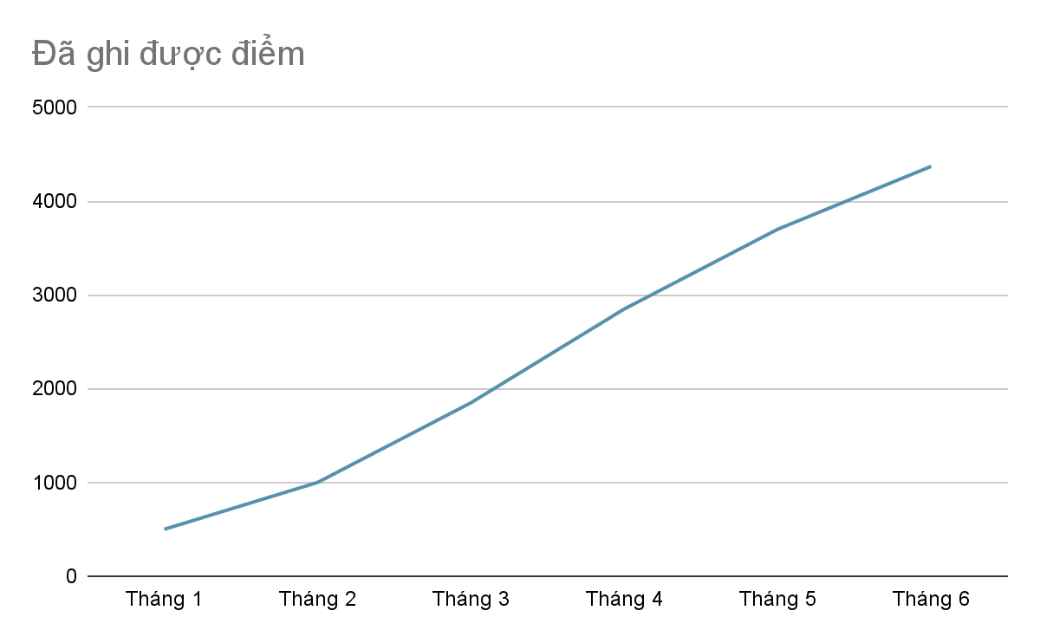

Slide 9
Group discussion
Work package XXX have a 4 stages and each stage will take one week to complete with $500 estimated cost per stage.
End of 2nd week 3 stages were completed and contractor has spend 1700. What is the PV, EV & AC?
 | Value | Why ?
PV (Planned Value) | 1000 | theo dự kiến, mỗi tuần 500 -> x2=1000
EV (Earned Value) | 1500 | 2000*0.75=1500
AC (Actual Cost) | 1700 | đề bài

Slide 10
Group discussion: Dự án làm 5km đường
Với dữ liệu của tháng thứ 4
Sai lệch về tiến độ (SV) và Chỉ số hiệu suất tiến độ (SPI)?
SV (-550)=EV (2300)-PV (2850) -> TRỄ TĐ
SPI (0.807)=EV(2300)/PV (2850)
Dự án đang vượt hay chậm tiến độ?
CHẬM TĐ
Sai lệch về chi phí (CV) và Chỉ số hiệu suất chi phí (CPI)
CV=EV-AC
2300-2750=-450
CPI=EV/AC
2300/2750=0.84
Dự án đang vượt ngân sách hay trong ngân sách cho phép ?
VƯỢT NGÂN SÁCH

Slide 12
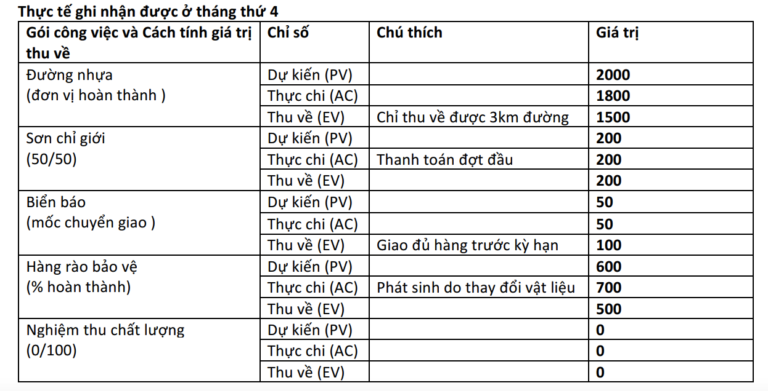
Group discussion: Dự án làm 5km đường
Tìm hiểu bảng dữ liệu

Slide 13
Group discussion
Với Kịch bản 1: Sai lệch được xem là bình thường và tiếp tục diễn ra cho đến hết dự án. Hãy tính toán
﻿Dự kiến cần thêm bao nhiêu tiền nữa mới hoàn thành dự án (ETC)?
CPI=EV(2250)/AC(2750)=0.818
BAC=4370
EAC=BAC/CPI=4370/0.818=5342.3
ETC=EAC-AC=5342.3-2750=2592.3
Khi hoàn thành dự án sẽ hết bao nhiêu tiền (EAC)?
EAC=5342.3

Slide 14
Group discussion
Chỉ số chỉ số hiệu suất để hoàn thành (TCPI)?
TCPI=(BAC-EV)/(BAC-AC)=(4370-2250)/(4370-2750)=2120/1620=1.308
Với ngân sách còn lại, có dễ dàng để hoàn thành dự án không?
Không. VÌ chỉ số TCPI>1, hiệu suất quá cao vượt quá khả năng thực tế

Slide 15

Group discussion
Nội dung nào mới biết?
Công thức tính control Cost
Nội dung nào cảm thấy thú vị?
Dữ liệu đánh giá dự án đang vượt tiến độ/ vượt ngân sách
Nội dung nào sẽ áp dụng vào công việc?
Lifecycle Costing

